Slide 1

المقدمة
مسألة ٣
مسألة ٦
مسألة ٩
الواجب
التاريخ
الحصة
الفصل العاشر : المحيط والمساحة والحجم
الفصل
١٠-٤ خطة حل المسألة إنشاء نموذج
صفحة

Slide 2



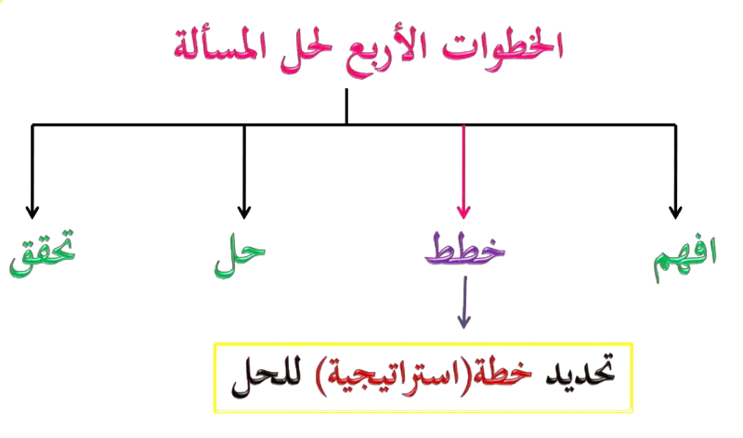
مسألة ٣
مسألة ٦
مسألة ٩
الواجب

Slide 3
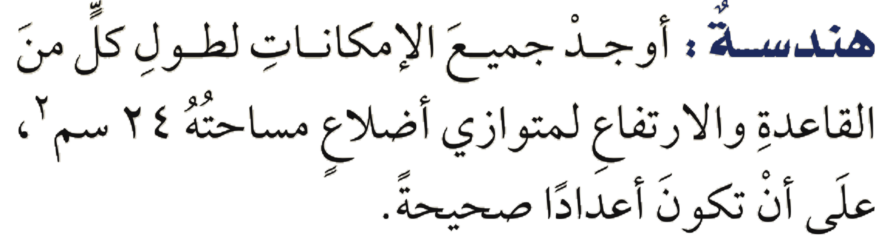
المقدمة
مسألة ٦
مسألة ٩
الواجب
٣
الحل

Slide 4
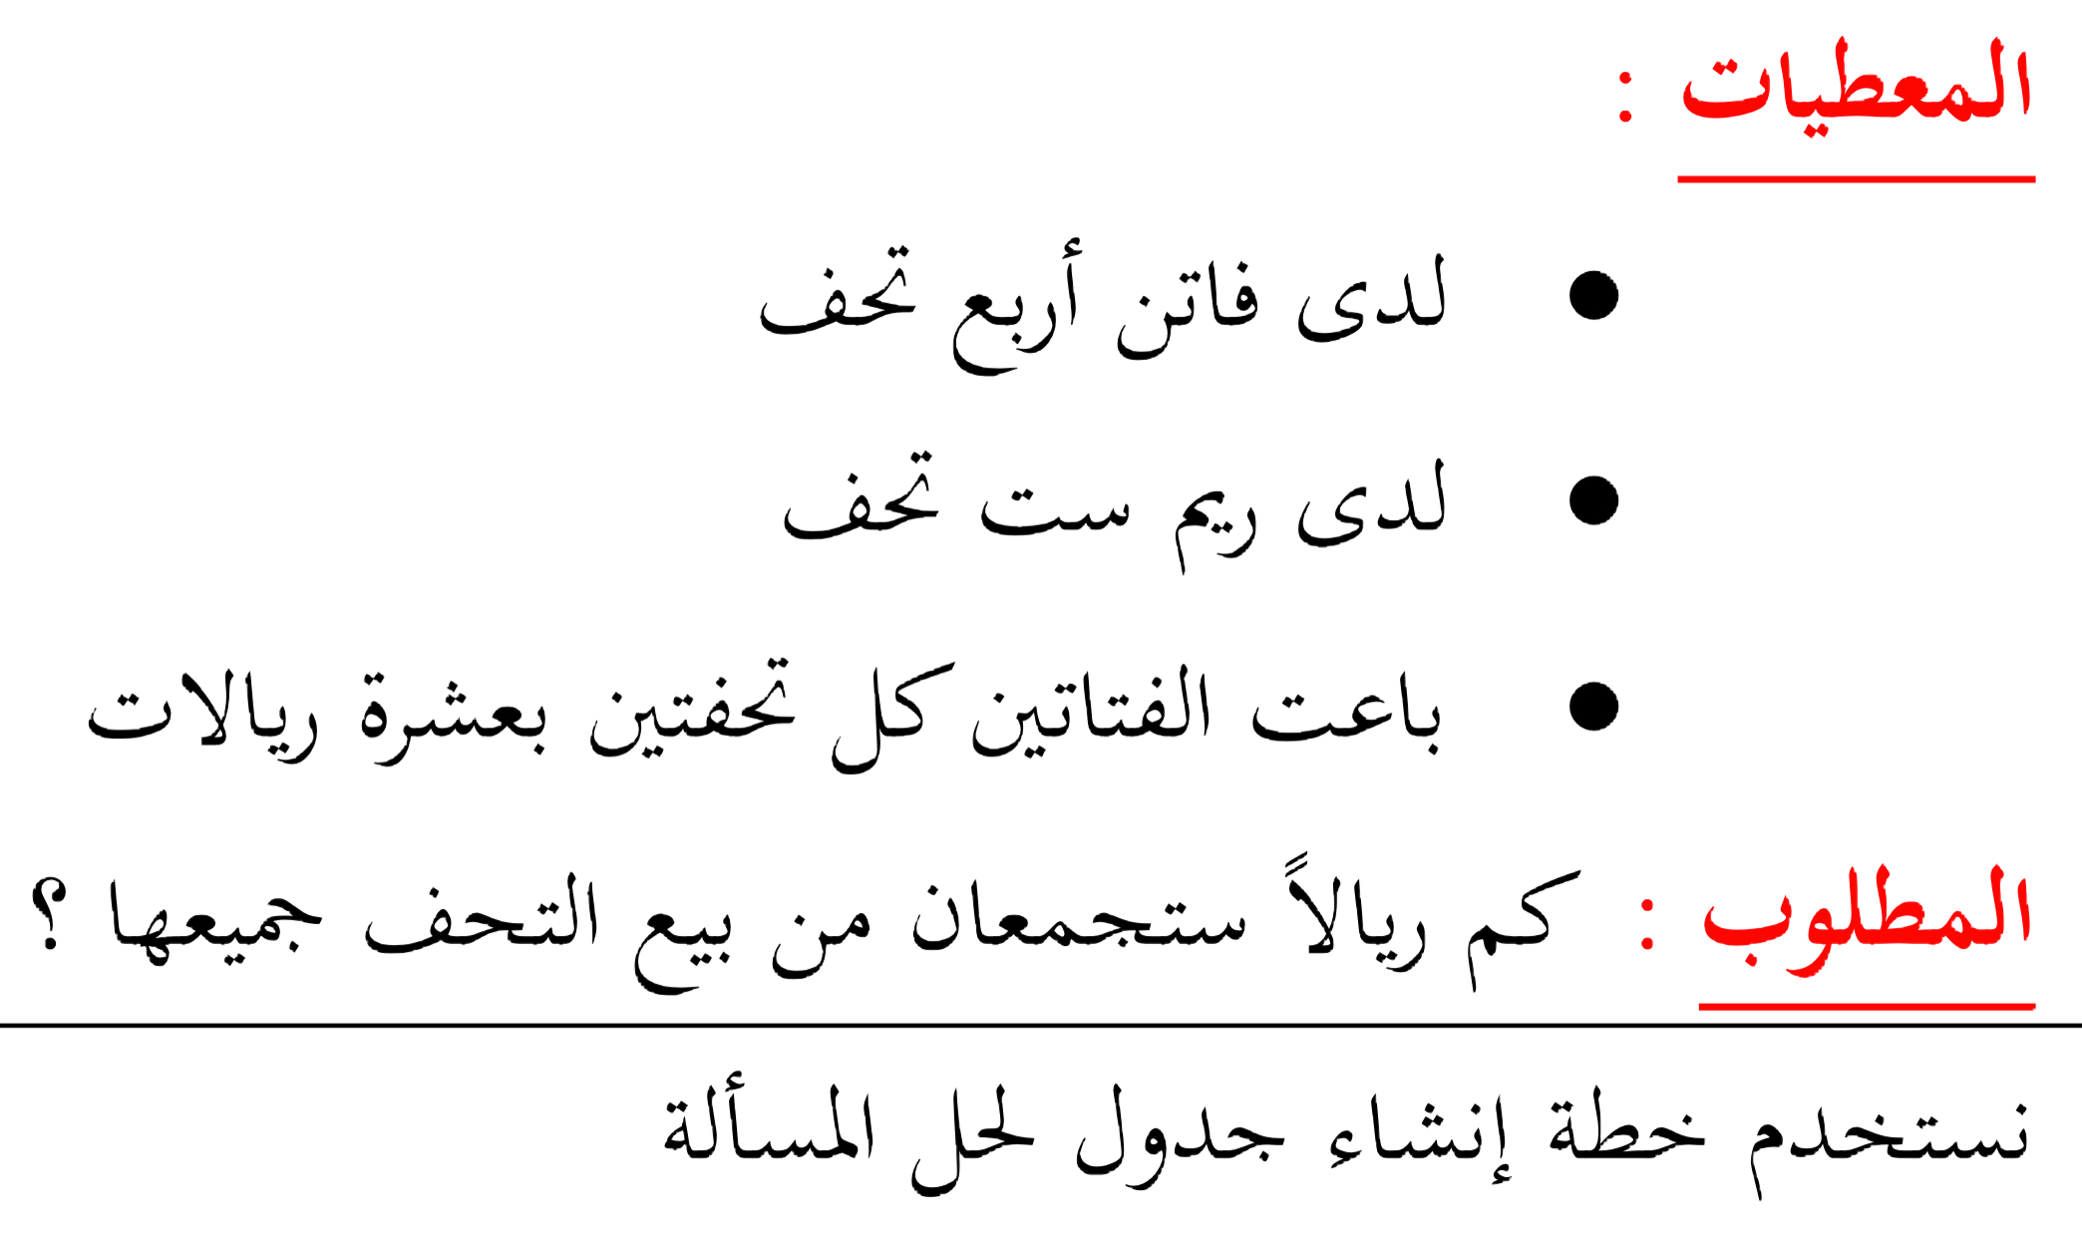
المقدمة
مسألة ٦
مسألة ٩
الواجب
٣
‏مساحة متوازي الأضلاع تساوي ٢٤ سم
اِفهم
إيجاد جميع الإمكانات لطول كل من القاعدة والارتفاع ولابد أن تكون أعداداً صحيحة
خطط أنشئ نموذجا لمعرفة جميع الإمكانات لأطوال القاعدة والارتفاع
خطط

Slide 5
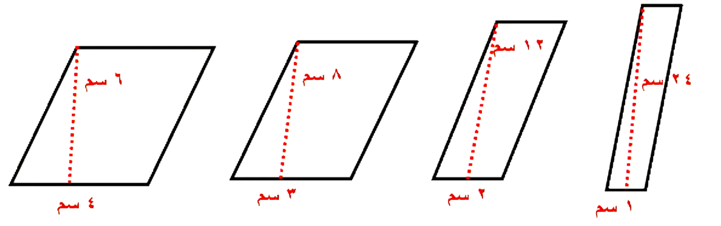
المقدمة
مسألة ٦
مسألة ٩
الواجب
٣
حل
إذن جميع الإمكانات: القاعدة ۱، ۲، ٤،۳ الارتفاع ٢٤ ، ۱۲ ،۸ ،٦
أو العكس القاعدة ٢٤ ، ۱۲ ، ۸ ، ٦ الارتفاع ۱، ۲، ۳ ، ٤
من النماذج المرسومة وبالتعويض في قانون مساحة متوازي الأضلاع نجد أن جميع الإجابات صحيحه لجميع الاحتمالات = ٢٤ سم٢
تحقق

Slide 6
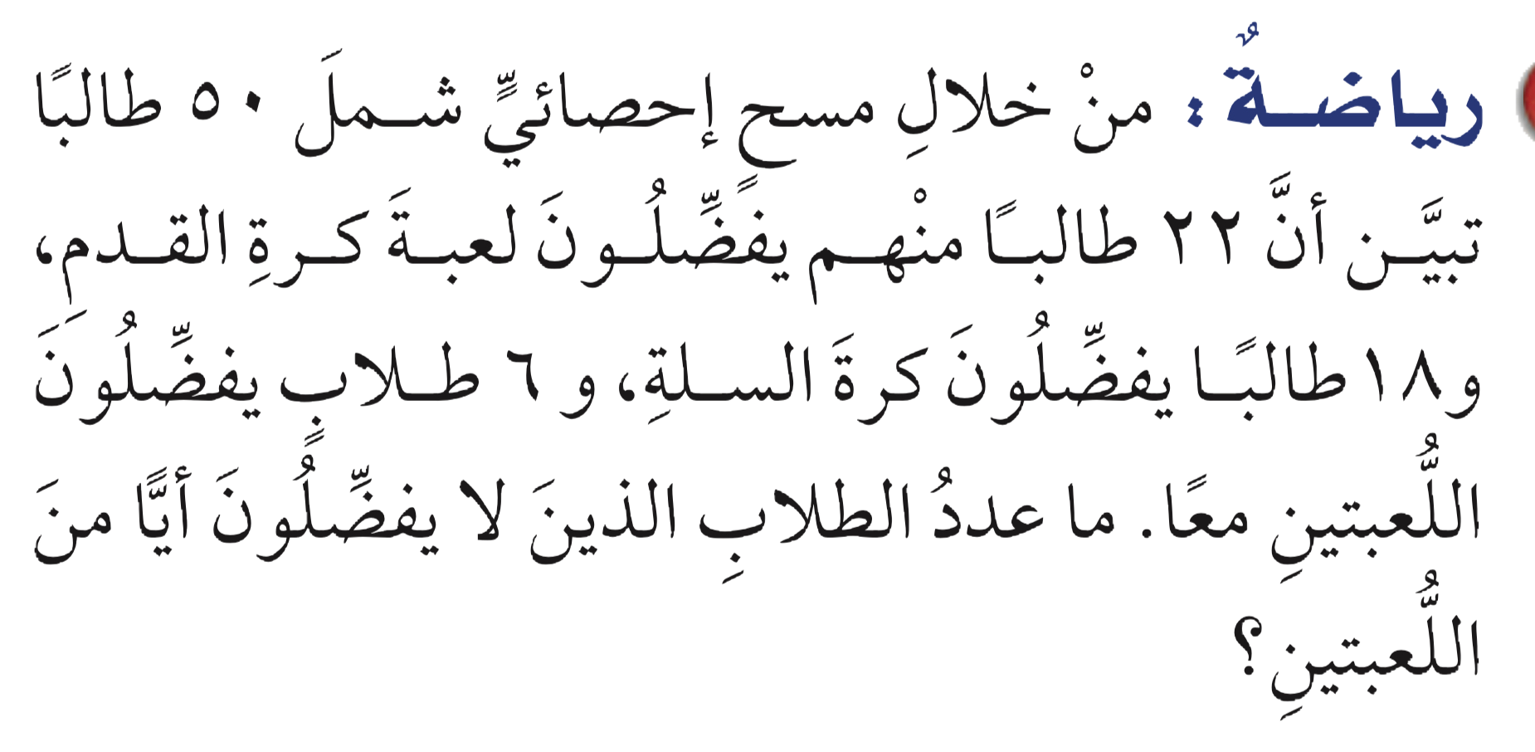
المقدمة
مسألة ٣
مسألة ٩
الواجب
٦
الحل

Slide 7
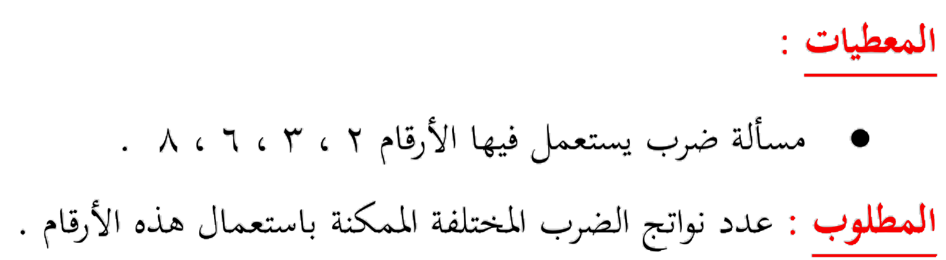
المقدمة
مسألة ٣
مسألة ٩
الواجب
٦
عدد الطلاب الكلي ٥٠ طالباً
عدد الطلاب اللذين يفضلون كرة القدم ۲۲ طالب
وعدد الطلاب الذين يفضلون كرة السلة ١٨ طالب
وعدد الطلاب اللذين يفضلون اللعبتين معا ٦ طلاب
اِفهم
ما عدد الطلاب اللذين لا يفضلون أيا من اللعبتين ؟
خطط
أنشئ نموذجا لمعرفة عدد الطلاب اللذين لا يفضلون أيا من اللعبتين

Slide 8
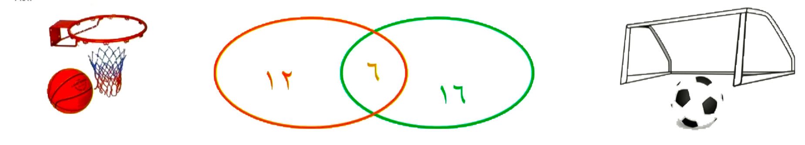
المقدمة
مسألة ٣
مسألة ٩
الواجب
٦
حل
١٦ يفضلون كرة القدم فقط + ٦ يفضلون اللعبتين معًا + ١٢ يفضلون كرة السلة فقط = ٣٤ طالباً
عدد الطلاب اللذين لا يفضلون أياً من اللعبتين ٥٠- ٣٤= ١٦ طالباً
بمراجعة النموذج نجد أن الحل صحيح
تحقق

Slide 9
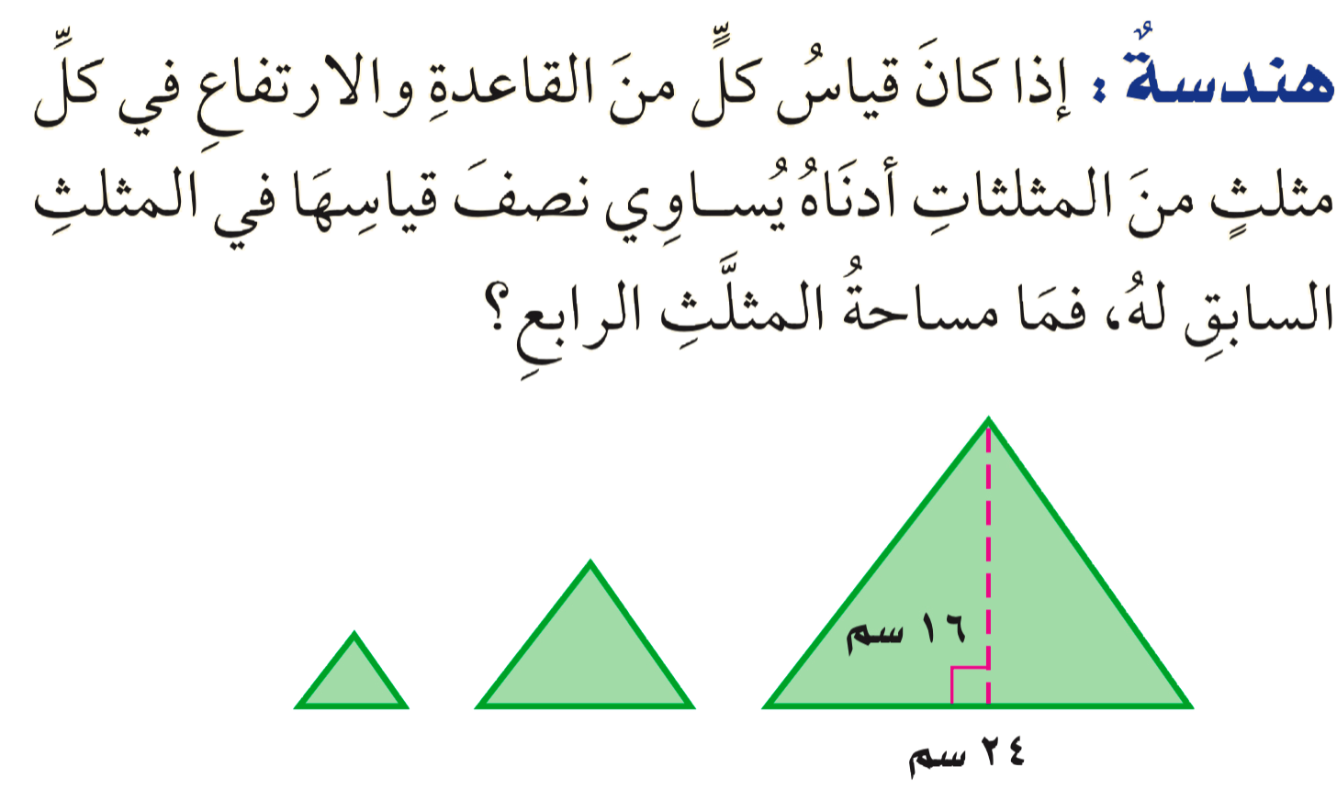
المقدمة
مسألة ٣
مسألة ٦
الواجب
٩
الحل

Slide 10
المقدمة
مسألة ٣
مسألة ٦
الواجب
٩
قياس القاعدة للمثلث الأول = ٢٤ سم ،وارتفاعه =١٦سم
قياس قاعدة وارتفاع المثلث التالي يساوي نصف قياس القاعدة والارتفاع للمثلث السابق له
اِفهم
ما مساحة المثلث الرابع ؟
خطط
أنشئ نموذج لمعرفة مساحة المثلث الرابع

Slide 11
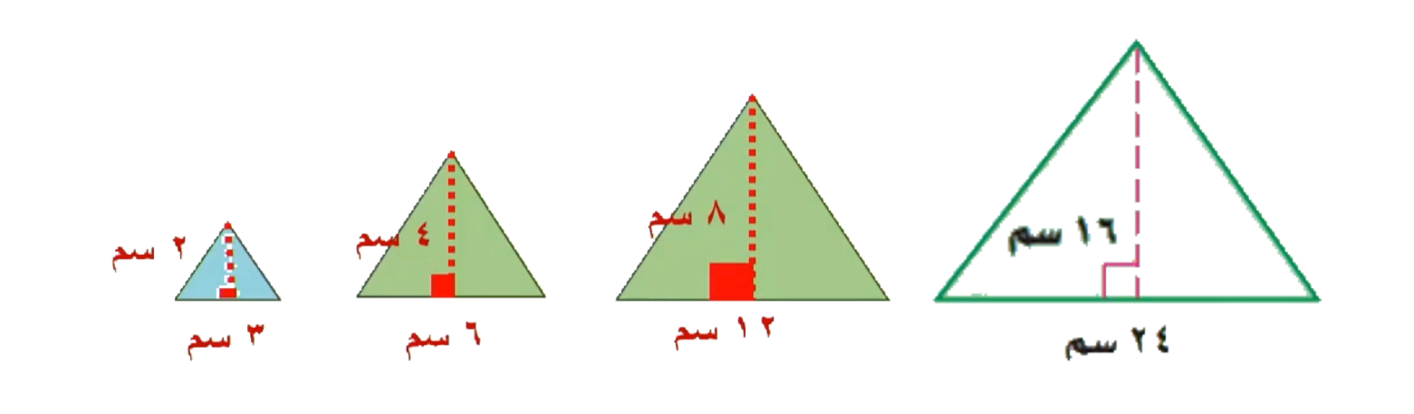
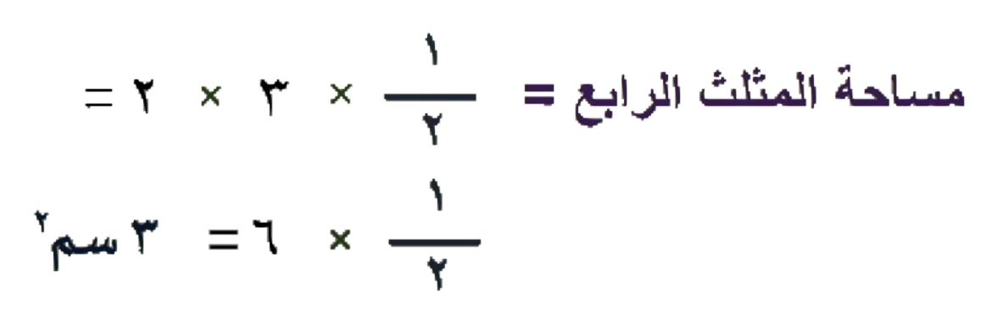
المقدمة
مسألة ٣
مسألة ٦
الواجب
٩
حل
بمراجعة الحل والنموذج نجد أن الحل صحيح
تحقق

Slide 12


المقدمة
مسألة ٣
مسألة ٦
مسألة ٩
الواجب
١٢٩
٤ ، ١٢
صفحة
سؤال
ختاماً
إنّ النجاح هو محصِّلة اجتهادات صغيرة تتراكم يوماً بعد يوم.

